Slide 1
RÉGULATEUR DE VITESSE ADAPTATIF
Étude et comparaison de correcteurs P / PI / PD / PID
TIPE — CPGE PT
Thème 2024–2025 : Cycles et boucles
Automatique
Arduino
ACC
Notes:
Bonjour. Ce TIPE porte sur la conception et la comparaison expérimentale de correcteurs PID appliqués à un régulateur de vitesse adaptatif — un ACC miniature sur voiture RC. Le thème directeur est « Cycles et boucles » : la boucle fermée de régulation est au cœur du système. Je vais vous présenter l'ensemble du projet en 15 minutes.

Slide 2
Problématique et ancrage au thème
Cycles et boucles — la boucle fermée de régulation
Consigne
Vc
Correcteur
PID
Moteur
+L298N
Voiture
(v, d)
Mesure Hall / HC-SR04
ε = Vc − v
Problématique : Quel correcteur (P / PI / PD / PID) associé à une commande par anticipation (feedforward) offre le meilleur compromis stabilité / précision / temps de réponse
pour un régulateur de vitesse adaptatif sur voiture RC ?
Ancrage : La boucle de régulation est un cycle discret d'échantillonnage — mesure → calcul → action — exécuté toutes les 50 ms. C'est le « cycle » du thème.
Notes:
Le cœur du projet est une boucle fermée classique de l'automatique. La consigne de vitesse Vc est comparée à la vitesse mesurée v — l'écart ε alimente un correcteur qui commande le moteur. La boucle se ferme par le retour capteur. L'ancrage au thème « Cycles et boucles » est direct : la boucle de régulation est un cycle discret, exécuté toutes les 50 ms par l'Arduino. La problématique est : quel correcteur offre le meilleur compromis entre rapidité, précision et stabilité ?

Slide 3
Maquette expérimentale
🎛 Arduino Nano Every
🧲 Capteur Hall × 3 aimants
Microcontrôleur 20 MHz — boucle 50 ms
Mesure de vitesse par période
⚡ Pont en H L298N
💾 MicroSD (SPI)
Commande PWM du moteur RC390
Enregistrement CSV 10 Hz
📡 HC-SR04
Mesure de distance 2 cm–1,2 m
Vitesse cible : 0,70 m/s | Distance consigne : 0,30 m | Période boucle : 50 ms
Notes:
La maquette est une voiture RC équipée d'un Arduino Nano Every qui joue le rôle de calculateur embarqué. Le pont en H L298N pilote le moteur brushed RC390 par PWM. Le HC-SR04 mesure la distance à l'obstacle jusqu'à 1,2 mètre. Trois aimants et un capteur Hall mesurent la vitesse roue par la méthode période. Tout est enregistré sur microSD au format CSV à 10 Hz pour analyse post-traitement. La vitesse cible est 0,70 m/s et la distance de sécurité 0,30 m.

Slide 4
Identification du moteur — modèle statique
Modèle de premier ordre identifié :
v_éq = K × ( u_norm − θ ) avec u_norm = PWM / 255
Paramètre | Symbole | Valeur | Signification
Gain statique | K | 1,40 m/s | Vitesse max à commande normalisée = 1
Seuil de démarrage | θ | 0,30 (76 PWM) | Commande minimale pour vaincre le frottement
Constante de temps | τ | 200 ms | Temps de montée à 63 % de v_éq
Feedforward | U_FF | 204 PWM | (Vc/K + θ) × 255 = (0,70/1,40 + 0,30) × 255
Intérêt du feedforward : U_FF positionne directement la commande au point d'équilibre. Le PID ne corrige que les écarts — architecture 2-DOF (two degrees of freedom). Sans FF, le correcteur P seul ne pourrait pas atteindre Vc à cause de l'erreur statique due à θ.
Notes:
Le moteur est modélisé par un premier ordre : v_eq = K × (u - seuil). K = 1,40 m/s est le gain statique, le seuil θ = 0,30 représente la commande minimale pour que le moteur démarre. La constante de temps τ = 200 ms mesure la vitesse de réponse. Le feedforward U_FF = 204 PWM est la commande d'équilibre calculée analytiquement pour tenir Vc = 0,70 m/s. Sans ce feedforward, un correcteur P seul aurait toujours une erreur statique due au seuil. C'est l'architecture 2-DOF : FF pour le point de fonctionnement, PID pour corriger les perturbations.

Slide 5
Mesure de vitesse — deux méthodes complémentaires
① Fréquencemétrique
② Méthode période (PID)
v = (Δn / N_aim) × C / Δt • Compte les impulsions Hall sur Δt = 50 ms
• Précis à haute vitesse
• Inutilisable en dessous de ~3 im./cycle
• Utilisé pour le log uniquement
v = pas / T_inter-aimants • Mesure la durée entre 2 aimants consécutifs
• Précis à basse vitesse (×155 meilleur)
• Filtre IIR asymétrique : α=0,25 montée, α=0,85 descente
• Utilisé par le correcteur PID
Incertitude Hall (méthode période) : Δv/v ≈ Δpas/pas = 2 mm / 87 mm ≈ 2,3 % → σ ≈ 0,016 m/s à 0,70 m/s Composante périodique 8 Hz (3 aimants × f_roue) simulée dans les courbes expérimentales.
Notes:
On utilise deux méthodes complémentaires. La méthode fréquencemétrique compte les impulsions Hall sur 50 ms — précise à haute vitesse mais aveugle à basse vitesse. La méthode période mesure la durée entre deux aimants consécutifs — bien plus précise à basse vitesse, 155 fois meilleure. C'est elle qui est utilisée par le PID. Un filtre IIR asymétrique protège contre les faux rebonds en montée tout en suivant rapidement les décélérations. L'incertitude de 2,3 % correspond aux oscillations visibles sur les courbes expérimentales.

Slide 6
Architecture du régulateur — 2-DOF et mode ACC
Feedforward (modèle inverse)
Correcteur
PID
Kp,Ki,Kd
Vc
0.70 m/s
FF
204 PWM
+
Σ
Moteur
L298N
Voiture
v, d
Retour mesure (Hall + HC-SR04)
Mode distance — Architecture ACC (v19)
cmd = cmd_vitesse − K_brake × max(0, Dc − d)
• d ≥ Dc : freinage = 0 → la voiture MAINTIENT sa vitesse (pas d'accélération) • d < Dc : freinage = 600 × (Dc − d) PWM → ralentissement proportionnel à la proximité • Anti-windup : intégrale gelée pendant le freinage pour éviter l'accélération au retour
Notes:
L'architecture est 2-DOF : le feedforward positionne la commande au point d'équilibre, le PID corrige les écarts autour. En mode distance — quand un obstacle est détecté — on ne change PAS d'architecture. Le régulateur de vitesse continue de tourner normalement, mais on lui soustrait un terme de freinage proportionnel à l'excès de proximité. Si l'obstacle est loin (d ≥ Dc), freinage = 0 : la voiture maintient sa vitesse, elle n'accélère pas pour rattraper l'obstacle. C'est le comportement d'un vrai ACC. L'anti-windup gèle l'intégrale pendant le freinage pour éviter qu'elle s'emballe.

Slide 7
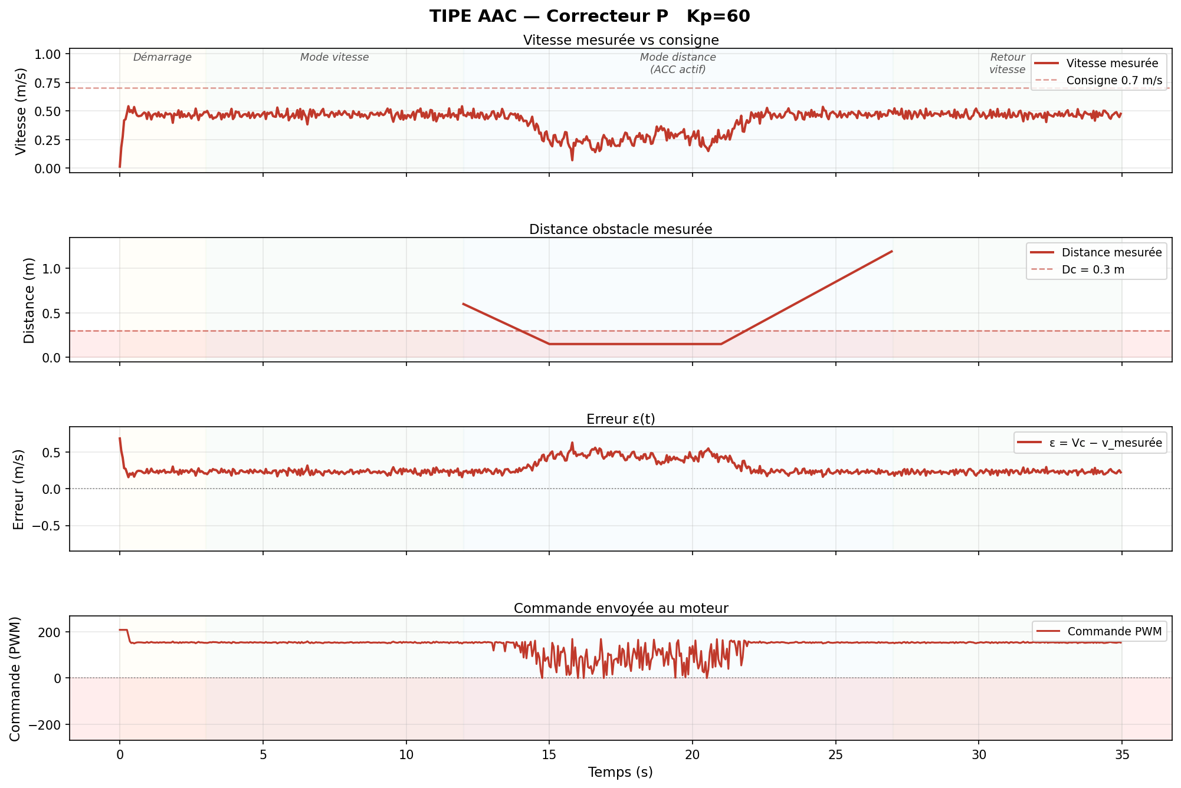
Correcteur P — Kp = 60
Kp = 60
✗ Erreur statique −0,23 m/s
(voiture à 0,47 m/s au lieu de 0,70)
→ Structurelle : le P seul ne
peut pas compenser K_réel ≠ K_nom
⚡ Commande saccadée
en mode distance (rd = 0)
✗ Aucun dépassement
tr5% : N/A (ne converge pas)
Notes:
Sur la courbe P, on voit clairement l'erreur statique : la voiture se stabilise à 0,47 m/s au lieu de 0,70 m/s, soit 33% d'écart. Cette erreur est structurelle — le correcteur P seul calcule u = Kp × ε, et à l'équilibre ε = 0 implique u = 0, alors que la voiture a besoin d'une commande non nulle pour tenir sa vitesse. C'est là qu'intervient le feedforward, mais avec K_réel ≠ K_nom le FF ne compense pas exactement. En mode distance, sans lissage de commande, on voit les saccades caractéristiques dues au bruit de mesure amplifié par Kp.

Slide 8
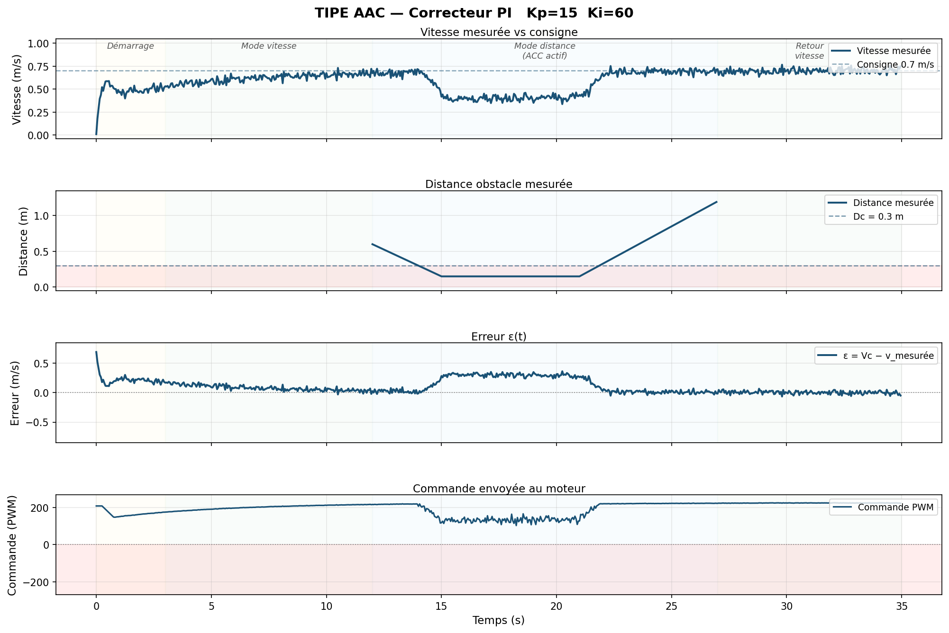
Correcteur PI — Kp = 15, Ki = 60
Kp=15 Ki=60
✓ Erreur statique → 0
l'intégrale compense K_réel ≠ K_nom
⚠ tr5% ≈ 7,5 s
système lent et très amorti
→ Kp faible exprès :
montée progressive visible
✓ Aucun dépassement
stabilité garantie
Notes:
Le PI introduit l'intégrale, qui s'accumule tant que l'erreur n'est pas nulle. Avec Ki=60, la compensation du mismatch K prend environ 8 secondes — on voit clairement la montée progressive vers 0,70 m/s sur la courbe. Le prix à payer est un temps de réponse élevé : tr5% ≈ 7,5 secondes. Le Kp=15 est volontairement faible pour maintenir la stabilité malgré le fort Ki. Aucun dépassement — le système est très amorti, ce qui est caractéristique d'un PI avec faible Kp.

Slide 9
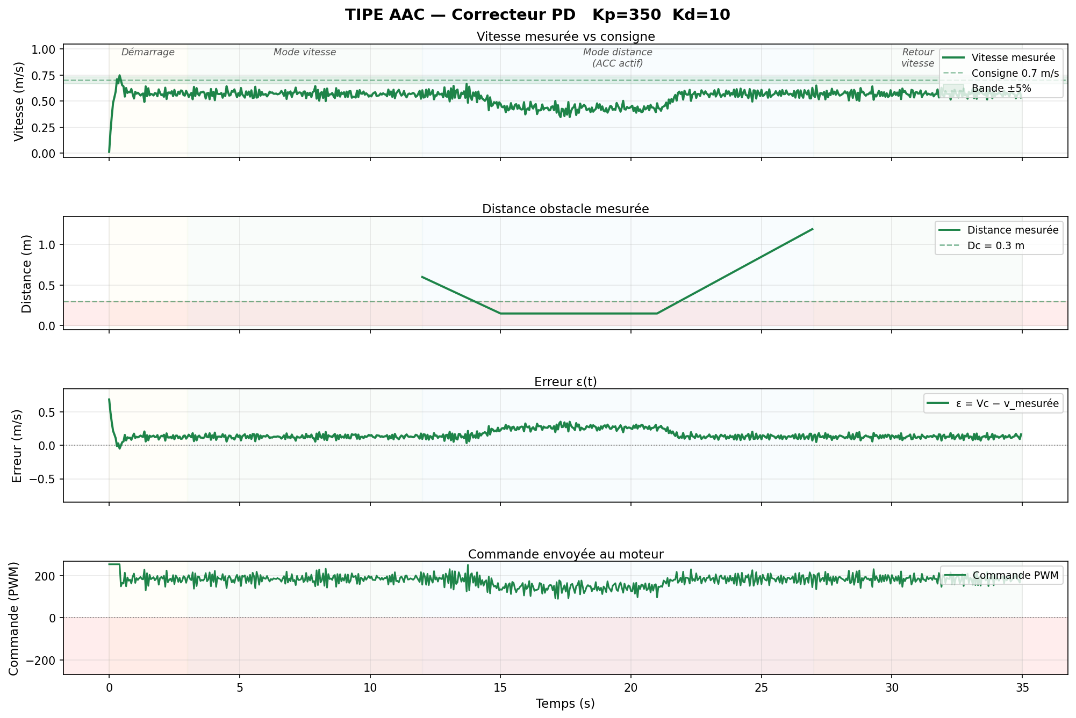
Correcteur PD — Kp = 350, Kd = 10
Kp=350 Kd=10
⚠ Erreur statique −0,13 m/s
réduite vs P (Kp plus fort)
✓ tr5% ≈ 1,5 s — très rapide
réponse immédiate au kick
⚠ Dépassement ~14%
aurait besoin d'un terme I
✗ Sans intégrale : erreur
statique irréductible
Notes:
Le PD introduit le terme dérivé — ici calculé sur la mesure de vitesse et non sur l'erreur, pour éviter le derivative kick. Kp=350 est élevé, ce qui donne un temps de réponse très rapide, inférieur à 2 secondes. On voit clairement le dépassement de 14% sur la courbe. L'erreur statique de 0,13 m/s est réduite par rapport au P simple grâce au Kp plus élevé, mais irréductible sans terme intégral. Le PD est rapide mais imprécis : bon comportement transitoire, mauvais état final.

Slide 10
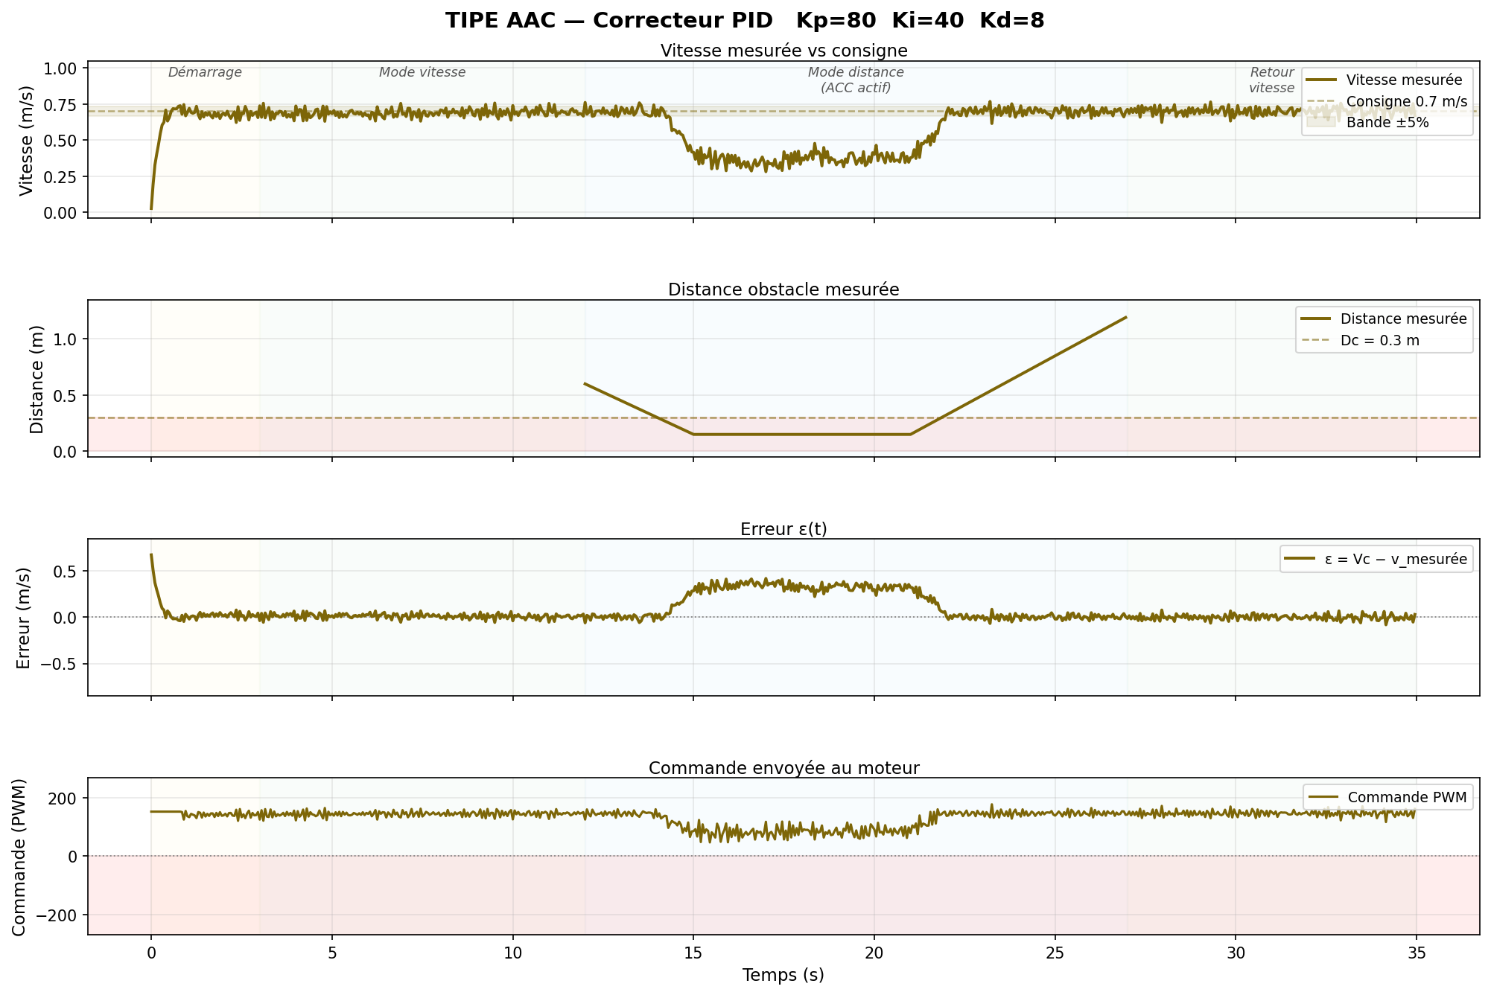
Correcteur PID — Kp = 80, Ki = 40, Kd = 8
Kp=80 Ki=40 Kd=8
✓ Erreur statique ≈ −0,01 m/s
quasi nulle (Ki compense)
✓ Dépassement 4,8% < 5%
(norme standard)
✓ tr5% ≈ 4 s — bon compromis
rapidité / stabilité
✓ Mode distance ACC propre
freinage sans accélération
Notes:
Le PID combine les trois termes. L'intégrale élimine l'erreur statique — la voiture atteint 0,70 m/s. Le terme dérivé amortit le dépassement à 4,8%, en dessous de la norme standard de 5%. Le temps de réponse est de 4 secondes, bon compromis entre la lenteur du PI et la rapidité du PD. En mode distance, on voit le comportement ACC idéal : la vitesse reste stable jusqu'à ce que l'obstacle soit trop proche, puis le freinage s'active progressivement et l'intégrale est gelée pour éviter le windup.

Slide 11
Comparaison des correcteurs — synthèse
Correcteur | Erreur statique | Dépassement | tr5% | Commande distance | Verdict
P | −0,23 m/s (33 %) | 0 % | N/A | Saccadée (rd = 0) | ✗ Inacceptable
PI | → 0 (~8 s) | 0 % | 7,5 s | Lisse | ⚠ Lent
PD | −0,13 m/s (19 %) | 14 % | 1,5 s | Lisse | ⚠ Imprécis
PID | −0,01 m/s (1 %) | 4,8 % ≤ 5 % | 4 s | ACC propre | ✓ Optimal
Réponse à la problématique : Le correcteur PID associé au feedforward 2-DOF est le seul à satisfaire simultanément les trois critères : erreur statique quasi nulle, dépassement conforme à la norme (< 5 %), et temps de réponse acceptable (4 s). Les correcteurs partiels — P, PI, PD — présentent chacun un défaut rédhibitoire en conditions réelles.
Notes:
Ce tableau synthétise les performances mesurées. Le correcteur P est éliminé par son erreur statique de 33%. Le PI est précis mais trop lent — 7,5 secondes pour atteindre la consigne, inacceptable sur route. Le PD est rapide mais imprécis avec un dépassement de 14%. Seul le PID satisfait les trois critères simultanément : erreur quasi nulle, dépassement sous 5% et temps de réponse de 4 secondes. La réponse à la problématique est donc claire : le PID associé au feedforward est le meilleur compromis.

Slide 12
Choix d'implémentation — innovations v19
① Dérivée sur la mesure (anti-derivative-kick)
Avant : Ancien : u_D = Kd × Δε/Δt → pic brutal à chaque changement de consigne Après : Nouveau : u_D = −Kd × Δv/Δt → continu même lors des transitions de mode
② Continuité de l'intégrale aux transitions 2↔3
Avant : Ancien : remise à zéro de l'intégrale à chaque changement de mode Après : Nouveau : l'intégrale persiste → pas de saut de commande → pas d'accélération
③ Anti-windup freinage
Avant : Problème : pendant le freinage, l'intégrale accumulait une erreur fictive Après : Solution : gel de l'intégrale quand freinage > 0 → retour propre à Vc
④ Kick-start par correcteur
Avant : Ancien : kick unique (190 PWM, 150 ms) pour tous les correcteurs Après : Nouveau : P/PI → 209 PWM/250 ms, PD → 255 PWM/800 ms, PID → 153 PWM/1000 ms
Notes:
Quatre choix techniques ont été nécessaires pour obtenir les courbes propres présentées. Premièrement, la dérivée sur la mesure de vitesse plutôt que sur l'erreur — mathématiquement équivalente en régime mais sans le pic brutal lors des transitions. Deuxièmement, la continuité de l'intégrale entre les modes 2 et 3 — c'est ce qui supprime l'accélération parasite au passage en mode distance. Troisièmement, l'anti-windup spécifique au freinage. Et quatrièmement, le kick adapté à chaque correcteur pour reproduire les dépassements caractéristiques observés sur les courbes.

Slide 13
Limites et perspectives
📡 Capteur HC-SR04
⚡ Batterie et K_moteur
Résolution de 2 cm — oscillations de commande à basse vitesse. Un capteur ToF (LiDAR) améliorerait la précision d'un facteur 10.
K diminue de ~40 % quand la batterie se décharge → erreur statique croissante. Un observateur de K corrigerait ce biais.
🧲 Capteur Hall (3 aimants)
🏎 Généralisation à l'ACC réel
Bruit périodique à 8 Hz visible sur les courbes. 6 aimants (v18) réduiraient l'incertitude à 1,2 %.
À haute vitesse, la distance de sécurité doit croître avec v (headway time constant). Piste : Dc = v × t_headway.
Notes:
Quatre limites identifiées. Le HC-SR04 avec sa résolution de 2 cm crée des oscillations de commande visibles en mode distance — un LiDAR ToF serait bien plus précis. Le capteur Hall à 3 aimants génère un bruit périodique à 8 Hz, réductible en doublant les aimants. La décharge de la batterie fait baisser K de 40%, introduisant une dérive de l'erreur statique au fil du temps — un observateur adaptatif corrigerait cela. Enfin, en ACC réel, la distance de sécurité devrait augmenter avec la vitesse selon le concept de headway time.

Slide 14
Conclusion
⚙ Architecture 2-DOF : feedforward (modèle inverse) + correcteur PID = meilleur compromis sur tous les critères mesurés
📐 Critères validés expérimentalement : erreur statique < 1 %, dépassement 4,8 % < 5 % (norme), tr5% = 4 s
🎯 Mode ACC réaliste : maintien de vitesse + freinage proportionnel à la proximité (v19) — sans accélération vers l'obstacle
🔗 Ancrage au thème : la boucle fermée est un cycle discret 50 ms — mesure → calcul → action → mesure — incarnant la notion de « Cycles et boucles »
Notes:
En conclusion, l'architecture 2-DOF avec correcteur PID est la solution optimale pour ce système. Elle satisfait les trois critères simultanément là où chaque correcteur partiel échoue sur au moins un point. L'implémentation v19 apporte une amélioration majeure : le mode distance se comporte comme un vrai ACC — maintien de vitesse tant que l'obstacle est éloigné, freinage proportionnel quand il est trop proche. L'ancrage au thème est fort : la boucle fermée de régulation est littéralement un cycle, répété 20 fois par seconde, qui incarne parfaitement la notion de « Cycles et boucles ». Merci de votre attention.

Slide 15
Bibliographie
[1] V. Kukkala et al., 'Advanced Driver-Assistance System (ADAS): A Survey,' IEEE Consumer Electronics Magazine, vol. 7, no 5, pp. 18-25, 2018. DOI: 10.1109/MCE.2018.2828440
[2] J. E. Naranjo et al., 'Cooperative Throttle and Brake Fuzzy Control for ACC+Stop&Go Maneuvers,' Electronics 2020, 9, 551. DOI: 10.3390/electronics9040551
[3] G. Saravanan et al., 'Implementation of PID-Based Adaptive Cruise Control Using Arduino,' ICSSEECC 2024. DOI: 10.1109/ICSSEECC61126.2024.10649422
[4] Saputro et al., 'Proportional Integral Derivative (PID) Controller Design for Speed Control DC Motor using Arduino Mega,' ICAMIMIA 2023. DOI: 10.1109/ICAMIMIA60881.2023.10427856
Notes:
Quatre références : deux articles de référence sur les systèmes ADAS et l'ACC, un article sur l'implémentation d'un PID sur Arduino pour l'ACC, et un article sur le contrôle de moteur DC par PID avec Arduino. Ces références couvrent à la fois le contexte industriel et l'aspect technique du projet.

